Slide 1
Detecção de anomalias através de análise de distribuição com o uso de janelas deslizantes.
Arthur Vaz
Thiago Oliveira

Slide 2
METODOLOGIA
Desenvolvemos uma função para gerar séries temporais sintéticas em formatos específicos, a fim de compreender a eficácia da detecção de janelas anômalas e, consequentemente, o ponto anômalo dentro dessas janelas.
Após identificar as janelas, todas foram consideradas como uma única distribuição, permitindo-nos determinar o tipo de distribuição e verificar se há algum ponto acima do limiar estabelecido.

Slide 3
Função - generate_time_series
n: É o número total de observações na série temporal a ser gerada.
anomalies_qty: Indica a quantidade de anomalias que serão introduzidas na série temporal. Uma anomalia é um ponto ou um conjunto de pontos que se desviam significativamente do padrão normal da série.
variance_size: É o tamanho da variação para a série temporal. Quanto maior o valor, mais dispersos serão os pontos na série.
anomaly_intensity: É a intensidade das anomalias. Quanto maior o valor, maior será o impacto das anomalias na série temporal.
noise_sd: Desvio padrão do ruído a ser adicionado à série temporal. O ruído é uma componente estocástica adicionada à série para simular aleatoriedade.
seasonality: Um vetor que especifica o padrão de sazonalidade na série temporal. O primeiro elemento do vetor representa o padrão para a primeira observação, o segundo elemento para a segunda observação e assim por diante. Por exemplo, c(1, -1) indica uma sazonalidade alternando entre um aumento e uma diminuição.
trend_increment: Incremento para a tendência na série temporal. Especifica quanto a tendência muda entre cada observação.
stationary: Um valor lógico que indica se a série temporal gerada deve ser estacionária ou não. Se verdadeiro (TRUE), a série será estacionária, caso contrário, será não estacionária.
window_anomaly: Um valor lógico que indica se as anomalias devem ser janelas (conjuntos de pontos) ou pontos únicos na série temporal. Se verdadeiro (TRUE), as anomalias serão tratadas como janelas, caso contrário, serão pontos únicos.

Slide 4
Função - create_nonstationary_ts
n: Número total de observações na série temporal.
trend: Uma lista com dois elementos: initial, que representa o valor inicial da tendência, e increment, que representa o incremento da tendência entre cada observação.
seasonality: Uma lista com um elemento: pattern, que representa o padrão de sazonalidade na série temporal.
noise_sd: Desvio padrão do ruído a ser adicionado à série temporal.
noise_sd = 0.5,seasonality = c(1,-1),trend_increment = 0.1 => trend = list(initial = 0, increment = trend_increment)

Slide 5
ANOMALY STACIONAY

Slide 6
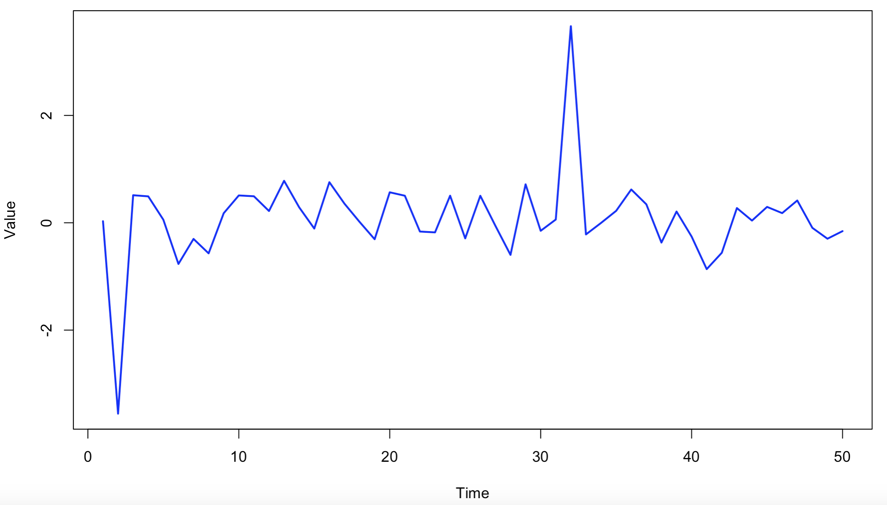
ANOMALY STACIONAY
n = 50,
anomalies_qty = 2,
variance_size = 0.4,
stationary = TRUE,
anomaly_intensity = 4

Slide 7
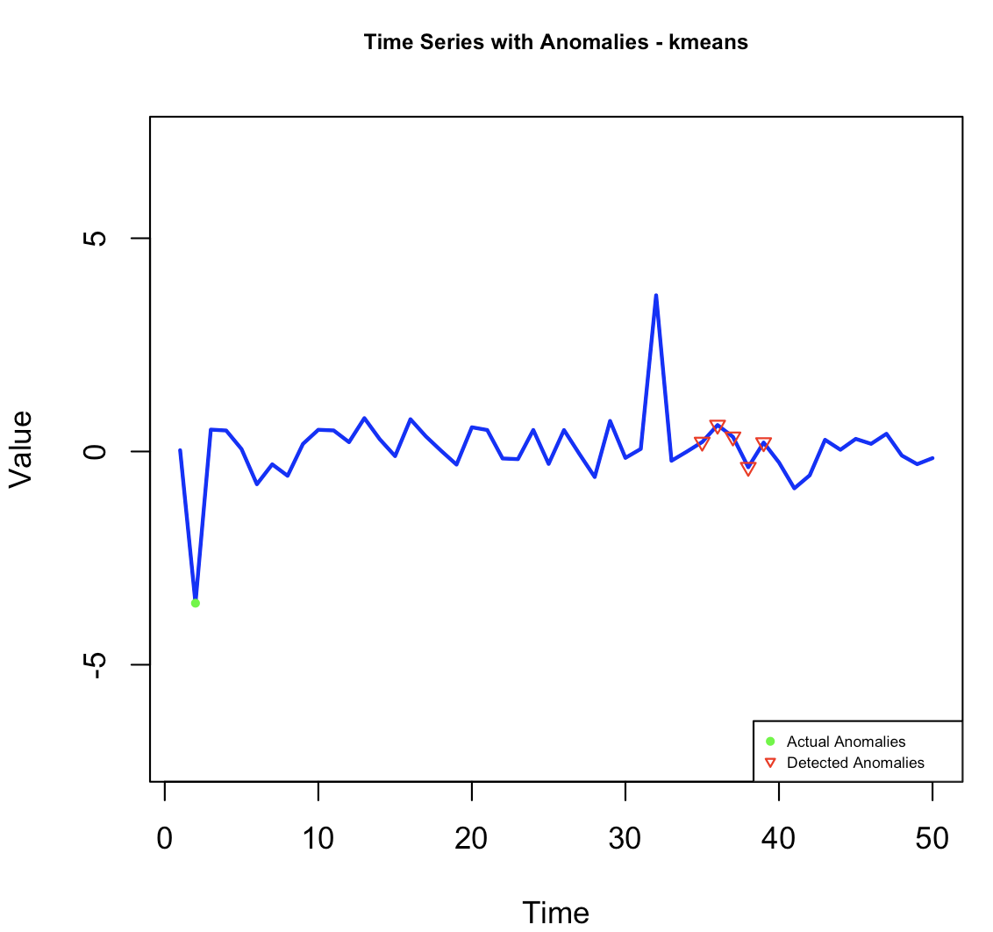
ANOMALY STACIONAY - KMEANS
Center = 2
Windows = 5

Slide 8
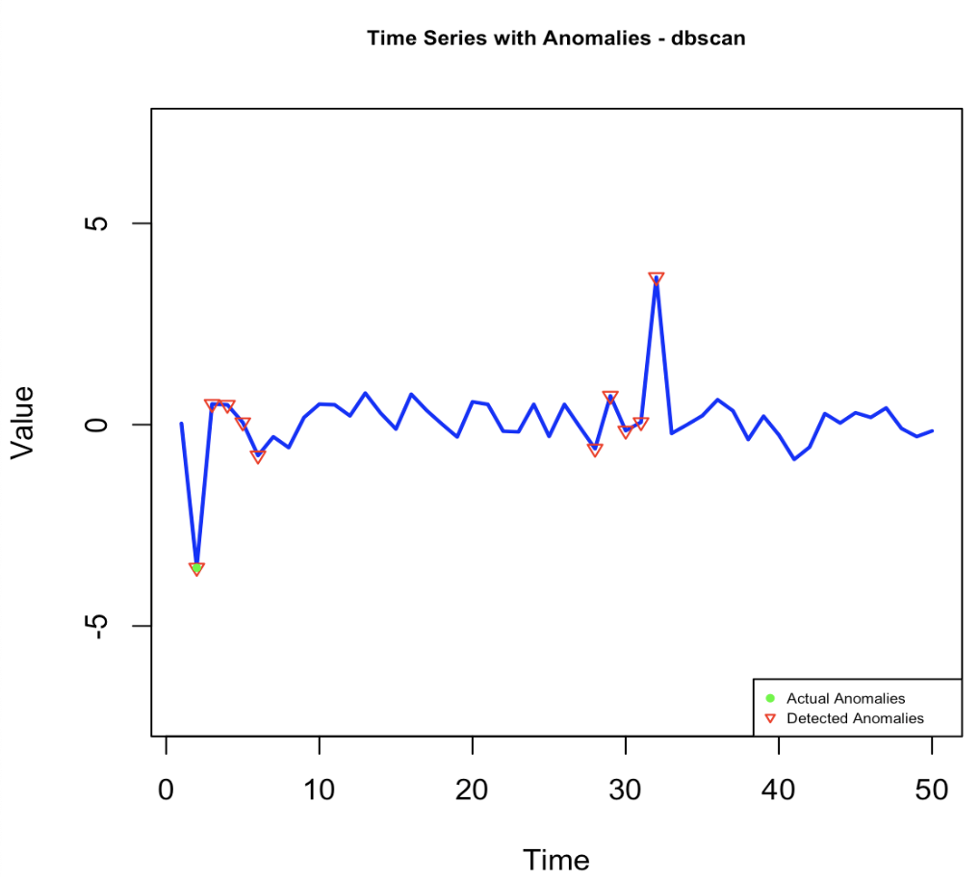
ANOMALY STACIONAY - DBSCAN
MinPts = 2
Windows = 5

Slide 9
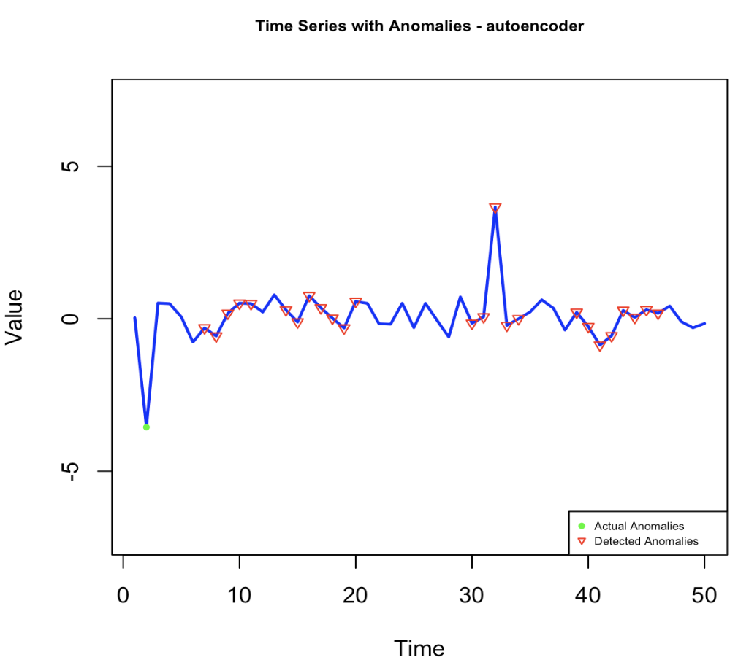
ANOMALY STACIONAY - AUTOENCODER
Windows = 5

Slide 10
Probabilistic Filters

Slide 11
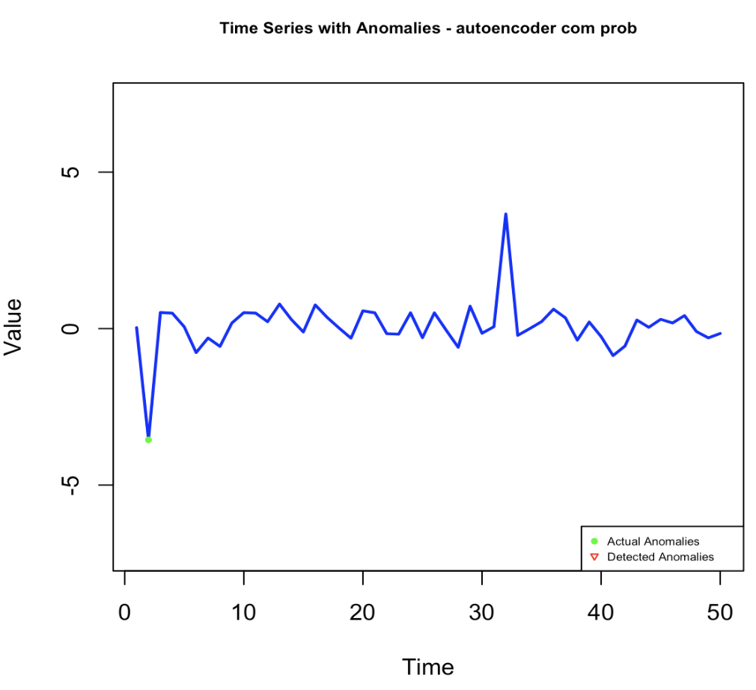
ANOMALY STACIONAY – KMEANS PROB
Limiar = 0.2
Distribuição = unif.1-mle-unif

Slide 12
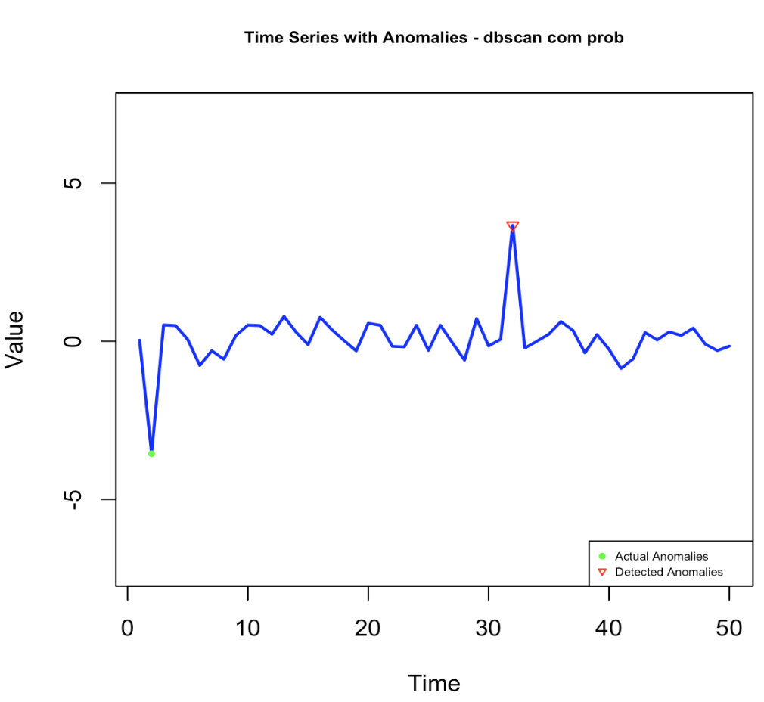
ANOMALY STACIONAY – DBSCAN PROB
Limiar = 0.2
Distribuição = logis.1-mle-logis

Slide 13
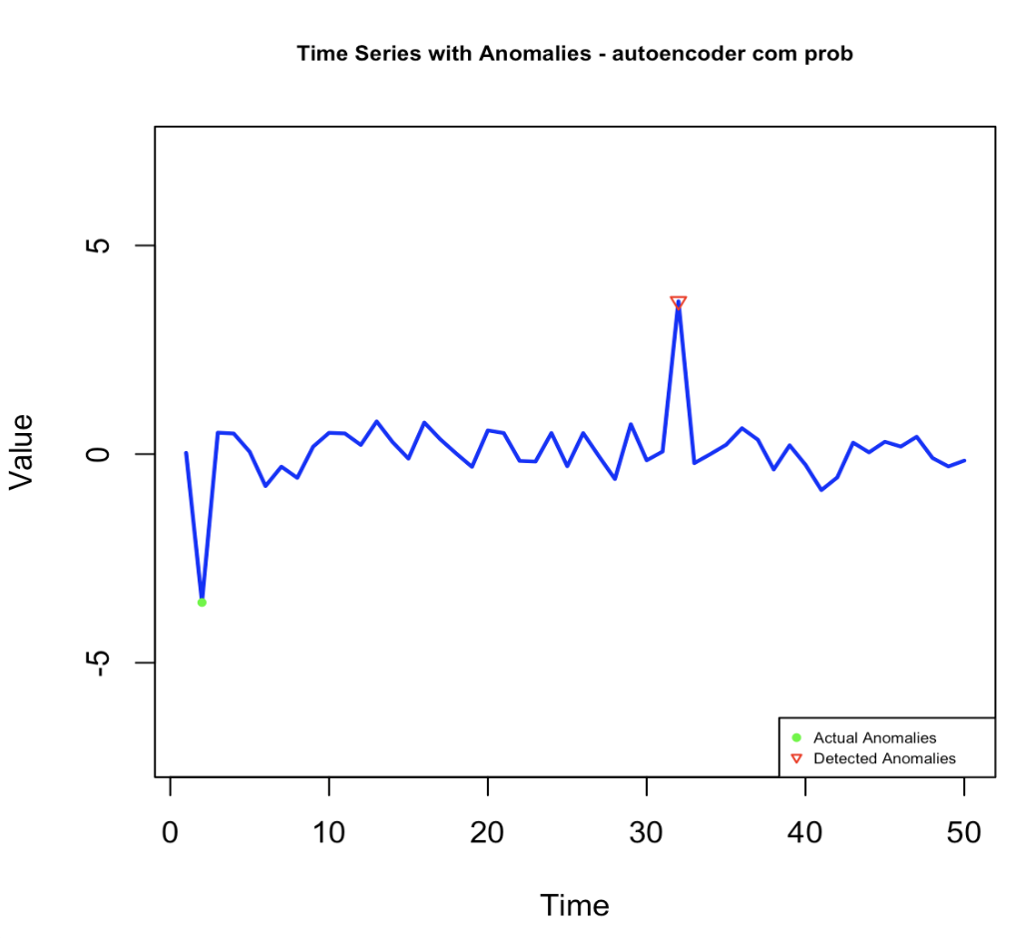
ANOMALY STACIONAY – AUTOENCODER PROB
Limiar = 0.1
Distribuição = logis.1-mle-logis
Limiar 0.2 não filtra nenhum ponto

Slide 14
ANOMALY NO STACIONAY

Slide 15
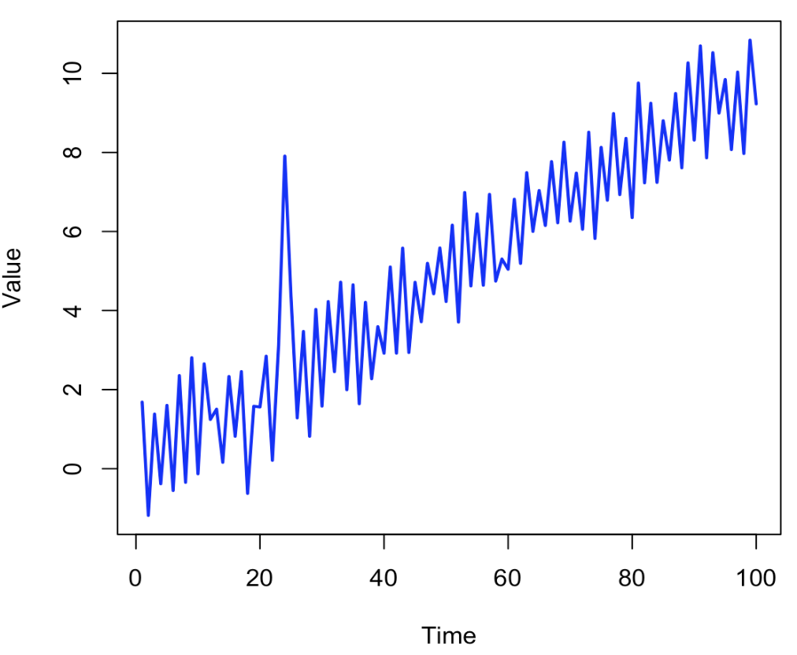
ANOMALY NO STACIONAY
n = 100,
anomalies_qty = 1,
variance_size = 0.4,
stationary = FALSE,
anomaly_intensity = 6

Slide 16
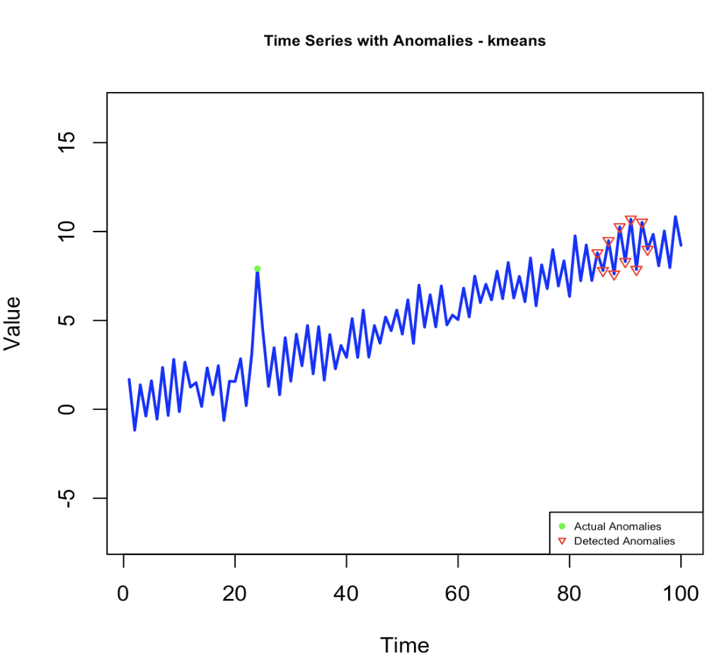
ANOMALY NO STACIONAY - KMEANS
Center = 2
Windows = 10

Slide 17
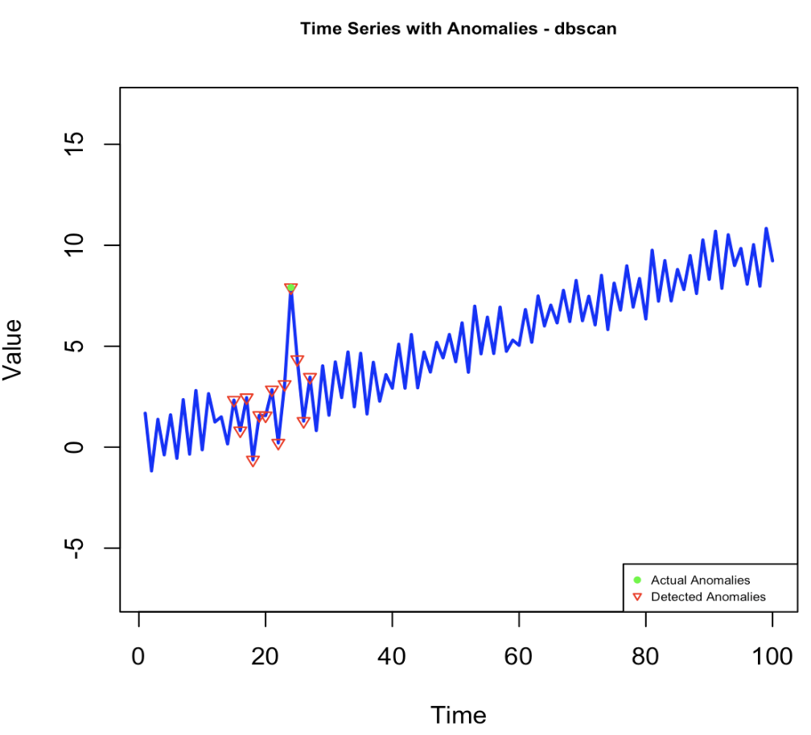
ANOMALY NO STACIONAY - DBSCAN
MinPoint = 2
Windows = 10

Slide 18
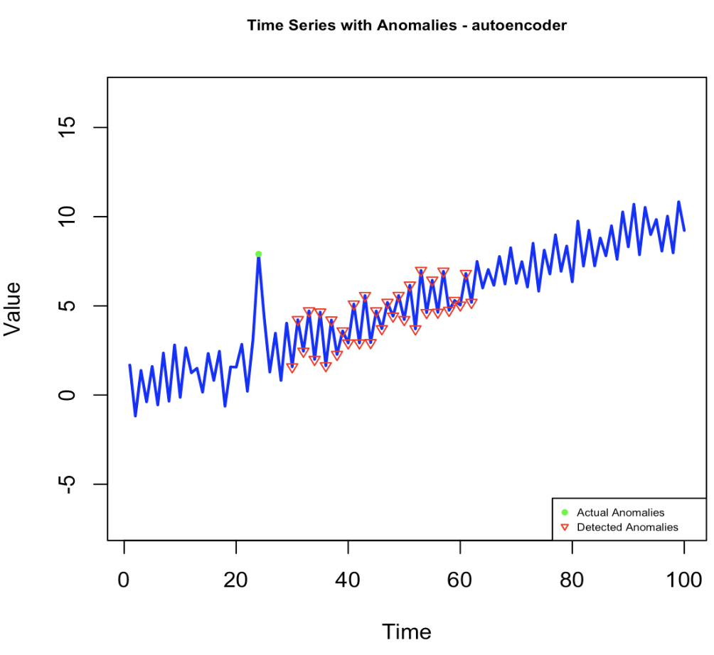
ANOMALY NO STACIONAY - AUTOENCODER
Windows = 10

Slide 19
Probabilistic Filters

Slide 20
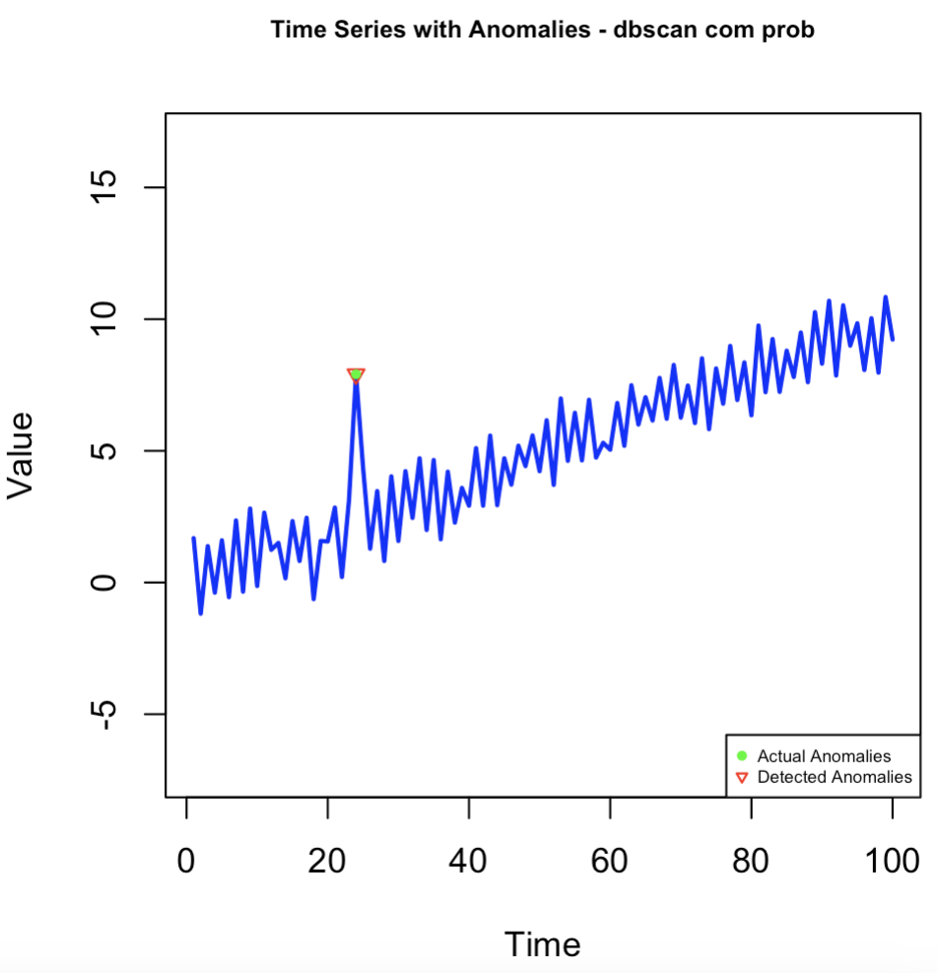
ANOMALY NO STACIONAY - DBSCAN
Limiar = 0.05
Distribuição = logis.1-mle-logis
Limiar 0.2 não filtra nenhum ponto, utilizando 0.1 encontra um ponto errado.

Slide 21
Dúvida

Slide 22
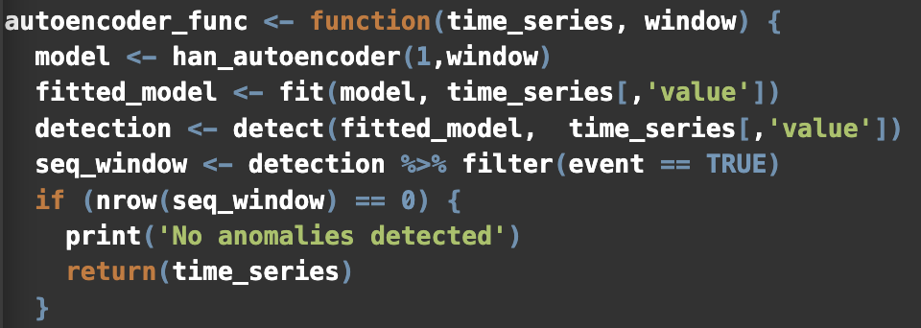
Dúvida – parâmetro autoencoder

